Slide 1

MISE EN PLACE D’UN MODELE CONTRE LA FRAUDE MONETAIRE
ONFCM

Slide 2

Mise en contexte
Source de données :
Traitements et visualisations
Fichier de données sur les informations des billets
1 variable : Nature (Vrai/Faux)
6 variables : Dimensions
Diagonale
Hauteur gauche
Hauteur droite
Marge du bas
Marge du haut
Longueur
1500 billets
Jupyter Notebook (Python)
ONFCM
2

Slide 3





Traitements des
données
Etat des lieux des données
Type de donnée
Is_genuine : Booléen
Diagonal : Float
Height_left : Float
Height_right : Float
Margin_low : Float
Margin_up : Float
Length : Float
Type de donnée
Valeurs absurdes
Valeurs doublons
Valeurs manquantes / NA
ONFCM
3

Slide 4
Valeurs absurdes
Valeurs manquantes / NA
Tester les valeurs négatives
– Toutes les variables de
dimensions
2,46 %
De valeurs manquantes
Doublons
0
Doublons trouvés
Variable « margin_low »
Compléter manuellement
Croisement de données
Imputation de données
Moyenne OU médiane
Modèle statistique
ONFCM
4

Slide 5
Régression linéaire (simple ou multiple)
Modéliser la relation entre une variable indépendante et une ou plusieurs variables dépendantes en trouvant une équation linéaire qui minimise l’erreur totale entre les valeurs observées et les valeurs prédites par le modèle
Déroulement commun
Préparation des données
Division du jeu de données
Choix de la donnée (brute OU normalisée)
Entraînement du modèle
Prédiction et évaluation des performances
Variable à prédire
Quantitative
(margin_low)
Variable(s) explicative(s)
Quantitative
(?)
Machine learning
Approche statistique visant à créer des modèles capables de prédire avec précision
ONFCM
5

Slide 6
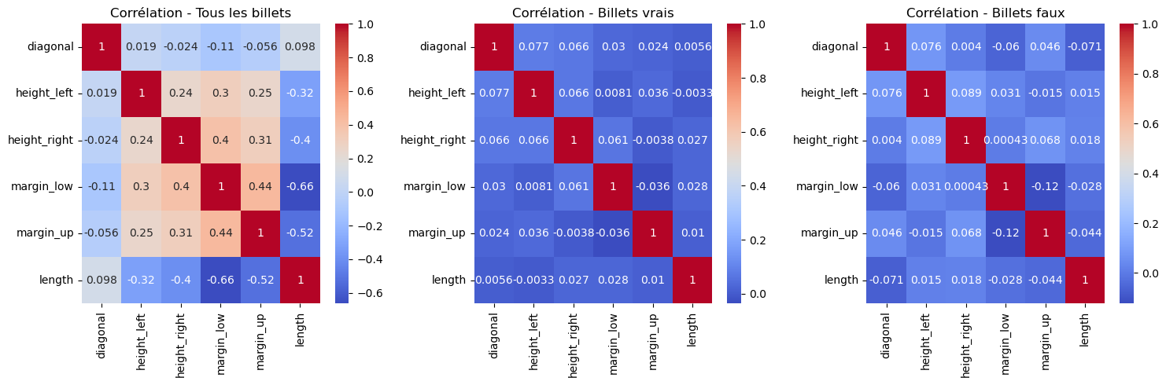
Déroulement commun
Matrice de corrélation
1. Préparation des données
5. Prédiction et évaluation des performances
Variables explicatives
X
margin_up ET height_right
Y
margin_low
20 %
Données
de test
-
Prédiction
margin_up
(44 %)
height_right
(40 %)
2. Division du jeu de données
80 %
Données d’entraînement
20 %
Données
de test
Coefficient de détermination
Proche de 1 -> Bon ajustement du modèle
Proche de 0 -> Mauvais ajustement du modèle
0,26
3. Choix de la donnée
Résidus
Bon ajustement du modèle si présence de distribution normale sur le graphique
Bon
Donnée brute
4. Entraînement du modèle
Colinéarité
Entre 0 et 5 -> Peu de corrélation entre les variables
Entre 6 et 10 -> Corrélation présente entre les variables
> 10 -> Corrélation accrue
199
(height_right et margin_up)
ONFCM
6

Slide 7
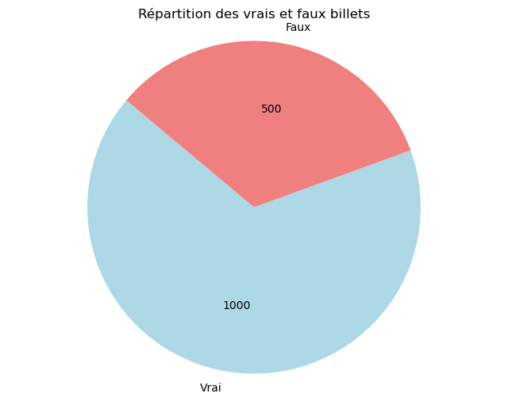
Analyse des
données
Statistique descriptive afin de mieux comprendre le jeu de données
Déséquilibre des classes
(vrai/faux)
Performance des modèles impactés négativement
Analyse Univariée (Répartition - Camembert)
Suréchantillonnage
Dupliquer échantillons déjà existants de la classe minoritaire
Technique SMOTE, créer de nouveaux échantillons fictifs via les exemples existants
Sous échantillonnage
Réduire les échantillons de la classe majoritaire à la classe minoritaire
Croisement des 2 méthodes
ONFCM
7

Slide 8
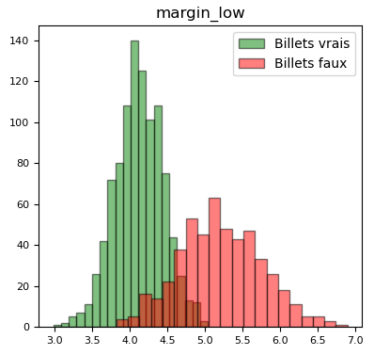
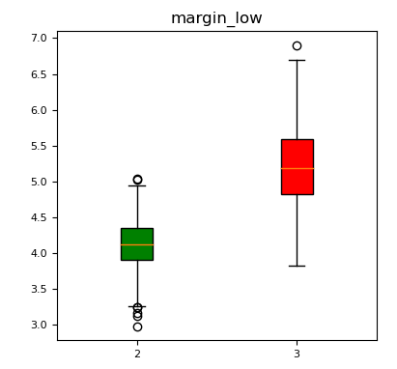
Analyse Univariée (Distribution - Histogramme)
Analyse Univariée (Dispersion – Box plot)
Analyse Bivariée (Corrélation – Heatmap)
ONFCM
8

Slide 9
Modèle
et prédiction
Prédiction de la nature d’un billet (Vrai/Faux)
Régression logistique
Kmeans
Random Forest
XGBoost
Stacking (Random Forest + XGBoost)
Variable à prédire
Qualitative
(is_genuine)
Variables explicatives
Quantitative
(toutes les variables de dimension)
ONFCM
9

Slide 10
Régression logistique
Modèle de classification qui est une extension du modèle de régression linéaire pour les variables observées binaires
5. Prédiction et évaluation des performances
20 %
Données
de test
-
Prédiction
Brute
Normalisée
1. Préparation des données
Aire sous la courbe (AUC-ROC)
Proche de 1 -> Bon ajustement du modèle et inversement
0,9996
0,9998
X
Variables de dimension
Y
Is_genuine
Matrice de confusion
Compte rendu sur l’état des prédictions
4 / 300
2 / 300
Rapport de classification (F1-Score)
Rappel -> Mesure la qualité d’identification des vrais exemples positifs
Précision -> Mesure la qualité des prédictions positives correctes
Proche de 1 -> Bon ajustement du modèle et inversement
2. Division du jeu de données
80 %
Données d’entraînement
20 %
Données
de test
0,98
0,99
0,99
0,99
3. Choix de la donnée
F-Beta Score
Variante du F1-Score -> Donne plus de poids à la mesure de Rappel
Minimiser les faux négatifs – Détection de fraude
Donnée brute – 1er version
0,9958
0,9979
4. Entraînement du modèle
ONFCM
10

Slide 11
KMeans
Modèle de clustering classant dans 2 groupes (vrai/faux) selon la proximité des valeurs de dimension de chacun
5. Prédiction et évaluation des performances
20 %
Données
de test
-
Prédiction
Brute
Normalisée
1. Préparation des données
Matrice de confusion
Compte rendu sur l’état des prédictions
X
Variables de dimension
Y
Is_genuine
6 / 300
3 / 300
2. Division du jeu de données
F1-Score
Rappel -> Mesure la qualité d’identification des vrais exemples positifs
Précision -> Mesure la qualité des prédictions positives correctes
Proche de 1 -> Bon ajustement du modèle et inversement
80 %
Données d’entraînement
20 %
Données
de test
0,9842
0,9919
3. Choix de la donnée
Donnée brute – 1er version
4. Entraînement du modèle – 2 Clusters
ONFCM
11

Slide 12
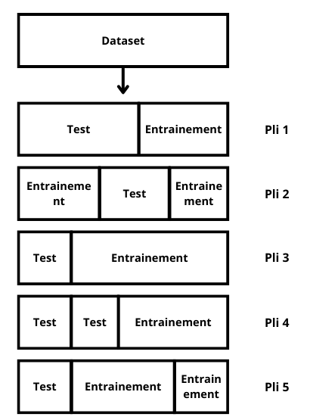
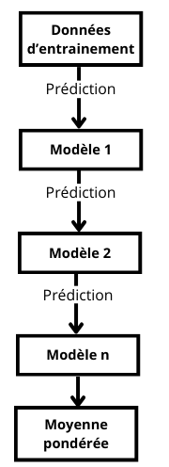
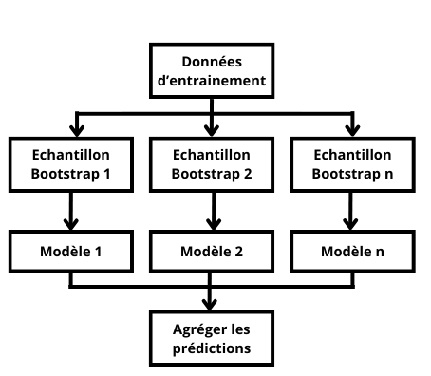
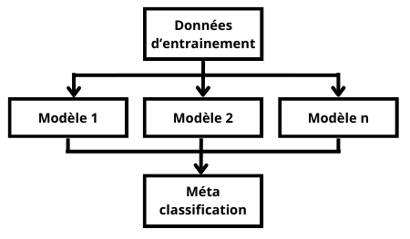
Apprentissage en ensemble
Objectif d’améliorer les performances prédictives en combinant les prédictions de plusieurs modèles
Validation croisée
Evaluation de la performance d’un modèle et détection des meilleurs paramètres
Bagging
Boosting
Stacking
Bootstrap - Random Forest
1 seul modèle
Plusieurs modèles différents
Combinaison des prédictions de chaque sous modèle
Itération et apprentissage des erreurs du modèle précédent
Combinaison des prédictions de chaque modèle grâce à un modèle de méta classification
Choix des meilleurs paramètres -> Randomizer Search CV
Analyse des performances du modèle -> F-Beta Score
ONFCM
12

Slide 13
Bagging – Random Forest
6. Prédiction et évaluation des performances
1. Préparation des données
4. Validation croisée – Choix des paramètres
20 %
Données
de test
-
Prédiction
X
Variables de dimension
Y
Is_genuine
min_sample_split -> 2
min_sample_leaf -> 1
max_depth -> 20
criterion -> Gini
class_weight -> None
bootstrap -> True
Matrice de confusion
Compte rendu sur l’état des prédictions
2 / 300
2. Division du jeu de données
F1-Score
Rappel -> Mesure la qualité d’identification des vrais exemples positifs
Précision -> Mesure la qualité des prédictions positives correctes
Proche de 1 -> Bon ajustement du modèle et inversement
80 %
Données d’entraînement
20 %
Données
de test
0,9947
3. Choix de la donnée
5. Entraînement du modèle
F-Beta Score – Validation croisée
Variante du F1-Score -> Donne plus de poids à la mesure de Rappel
Minimiser les faux négatifs – Détection de fraude
Donnée brute – Chaque variable traitée indépendamment
0,9943
ONFCM
13

Slide 14
Boosting – XGBoost
6. Prédiction et évaluation des performances
1. Préparation des données
4. Validation croisée – Choix des paramètres
20 %
Données
de test
-
Prédiction
X
Variables de dimension
Y
Is_genuine
subsample -> 0,9
reg_lambda -> 1
reg_alpha -> 0
max_depth -> 3
learning_rate -> 0,1
gamma -> 0,3
colsample_bytree -> 0,6
Matrice de confusion
Compte rendu sur l’état des prédictions
3 / 300
2. Division du jeu de données
F1-Score
Rappel -> Mesure la qualité d’identification des vrais exemples positifs
Précision -> Mesure la qualité des prédictions positives correctes
Proche de 1 -> Bon ajustement du modèle et inversement
80 %
Données d’entraînement
20 %
Données
de test
0,9921
3. Choix de la donnée
5. Entraînement du modèle
F-Beta Score – Validation croisée
Variante du F1-Score -> Donne plus de poids à la mesure de Rappel
Minimiser les faux négatifs – Détection de fraude
0,9953
Donnée brute – Chaque variable traitée indépendamment
ONFCM
14

Slide 15
Stacking – Random Forest x XGBoost
6. Prédiction et évaluation des performances
1. Préparation des données
4. Validation croisée – Choix des paramètres
20 %
Données
de test
-
Prédiction
X
Variables de dimension
Y
Is_genuine
Final_estimator_c -> 0,01
Matrice de confusion
Compte rendu sur l’état des prédictions
4 / 300
2. Division du jeu de données
5. Entraînement du modèle
F1-Score
Rappel -> Mesure la qualité d’identification des vrais exemples positifs
Précision -> Mesure la qualité des prédictions positives correctes
Proche de 1 -> Bon ajustement du modèle et inversement
80 %
Données d’entraînement
20 %
Données
de test
0,9895
3. Choix de la donnée
F-Beta Score – Validation croisée
Variante du F1-Score -> Donne plus de poids à la mesure de Rappel
Minimiser les faux négatifs – Détection de fraude
0,9953
Donnée brute – Chaque variable traitée indépendamment
ONFCM
15

Slide 16
Sélection du
meilleur modèle
Régression logistique
0,9978
« billets_production »
KMeans
0,9919
2
billets vrai
3
billets faux
Bagging – Random Forest
0,9943
Boosting – XGBoost
0,9953
Stacking – Random Forest x XGBoost
0,9953
ONFCM
16

